Slide 1
Foreach内操作集合
Prepared by ZhenLi
Approved by
2023/04/28

Slide 2
1. 事件简介
2. 发生原因
3. 改善与拓展
4. foreach、枚举器、迭代器

Slide 3
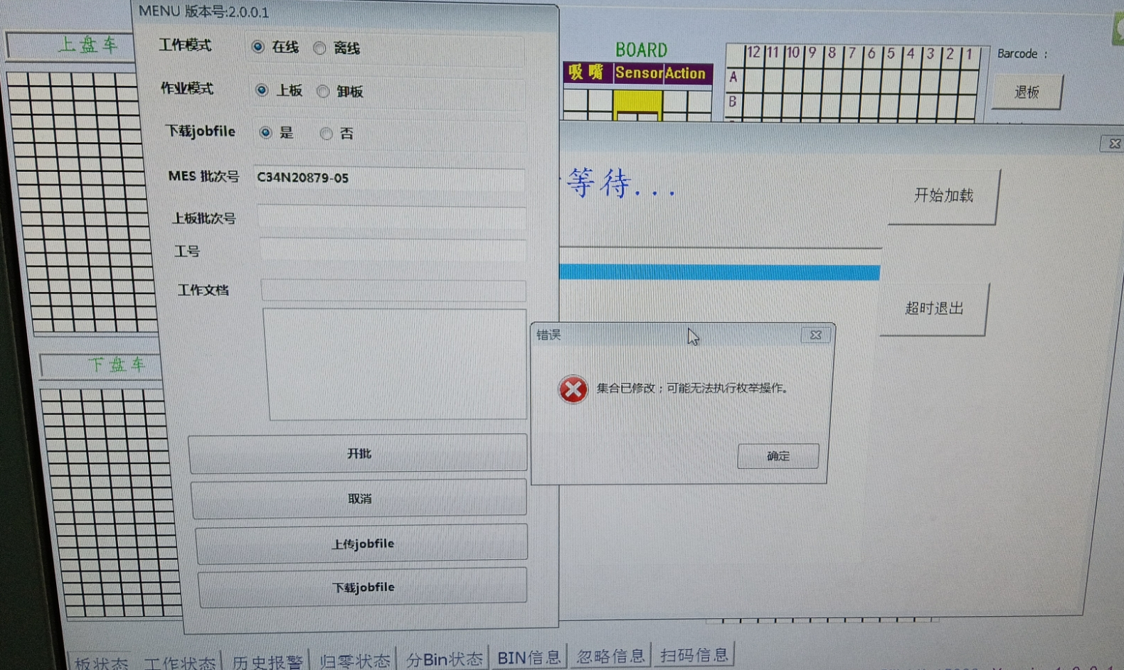
事件简介
事件时间：2023-04-26 16:30
事件单号：XXJS003-2023-002148
事件描述：
产线反馈D1501上板时加载Jobfile报错：集合已修改，可能无法执行枚举操作。

Slide 4
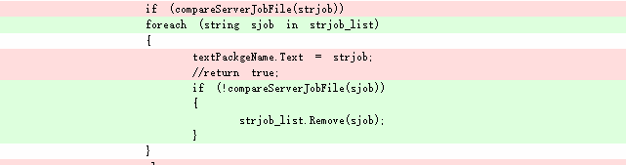

发生原因
需求逻辑：需要对多个Jobfile逐一进行RMS检查，不符合的需要从清单中清除；
直接原因：使用foreach遍历List清单时，对这个List进行元素的删除操作，导致系统抛出异常；
异常原理：foreach的遍历实现基于 枚举器 ，使用枚举器对象的MoveNext（）方法进行遍历，而
过程中如果集合被修改，会抛出异常；

Slide 5
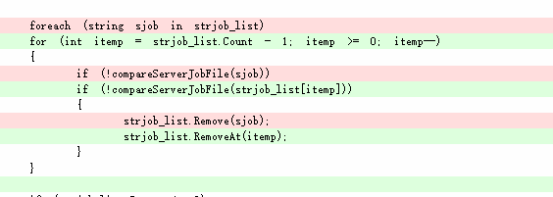
改善与拓展
事件改善：
在使用枚举器（如foreach基于枚举器实现）遍历集合时，不要在遍历过程中修改集合的元素。
使用临时列表或者标记方式来进行元素的删除和修改，最好在遍历完成后再进行实际的删除和修改操作。
一般也可以采用for循环遍历数组的方式去做集合内的数据修改/删除，但是要注意集合数量的变化，最好
采取从尾到前的遍历方法。
在测试验证时，最好进行正反面测试，如果没有这种条件，最好在本地进行逻辑的基本验证。

Slide 6
改善与拓展
拓展：
多线程操作中也需要注意集合的同步问题。如果多个线程同时对同一个集合进行遍历、删除或者
修改操作，可能会导致集合状态的不一致性，进而导致程序出现错误或异常。可以使用线程安全的集合
或者适当的同步机制来保证多线程操作集合的安全性。
可以使用LINQ的方式进行筛选、修改、删除等操作，它内部实现了集合复制，避免了对原始集合的修改。

Slide 7
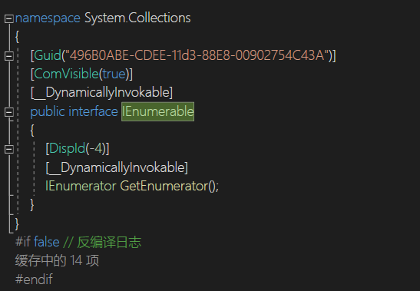
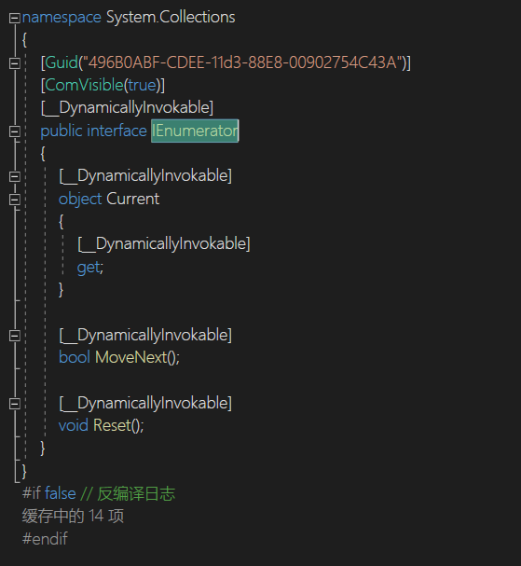
foreach、枚举器、迭代器
迭代器：
迭代器（Iterator）是一种用于遍历集合元素的机制,在 C# 中，迭代器接口是 IEnumerable 和 IEnumerator，
其中 IEnumerable 定义了一个方法，用于返回一个 IEnumerator 对象，而 IEnumerator 则定义了两个方法，
MoveNext() 用于将枚举器移动到集合的下一个元素，并返回一个布尔值表示是否成功移动，
而 Current 则用于获取当前枚举器所在位置的元素。

Slide 8
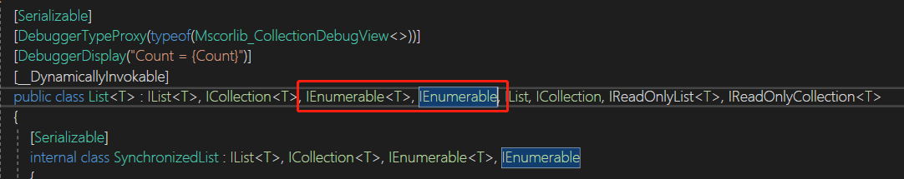
foreach、枚举器、迭代器
枚举器：
迭代器方法可以返回一个实现了 IEnumerator 接口的枚举器（Enumerator）对象，用于枚举集合中的元素。
枚举器对象通常包含一个指向当前元素的指针以及一些状态信息，以便在遍历时保持正确的位置和状态。
枚举器对象实现了 IEnumerator 接口，其中包括 Current、MoveNext 和 Reset 方法，用于获取当前元素、
将指针移动到下一个元素，以及将指针重置为集合的开头。
var lstStr = new List<string> {"a", "b"};
IEnumerator<string> enumeratorLst = lstStr.GetEnumerator();
通常enumeratorLst我们称之为枚举器对象，List等称之为枚举器类型。
因此，可以说迭代器是用于创建枚举器的机制，枚举器则是用于遍历集合的对象。

Slide 9
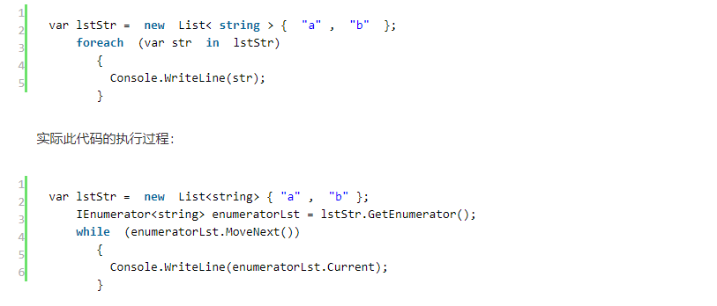
foreach、枚举器、迭代器
foreach：
当使用 foreach 循环遍历一个集合时，C# 会调用该集合的 GetEnumerator() 方法，以获取一个实现了
IEnumerator 接口的枚举器对象。然后 foreach 循环就可以使用该枚举器对象来遍历集合中的每个元素。
枚举器对象通常包含一个指向当前元素的指针以及一些状态信息，以便在遍历时保持正确的位置和状态。
当 foreach 循环结束时，C# 会自动调用该枚举器对象的 Dispose() 方法来释放资源。因此，可以将 foreach
循环视为一个语法糖，它隐藏了枚举器对象的创建和管理过程，从而使代码更加简洁和易读。

Slide 10
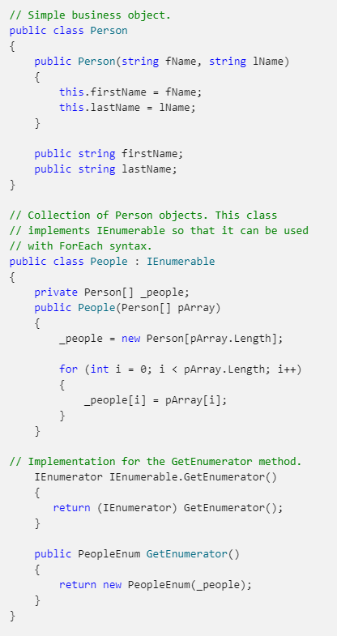
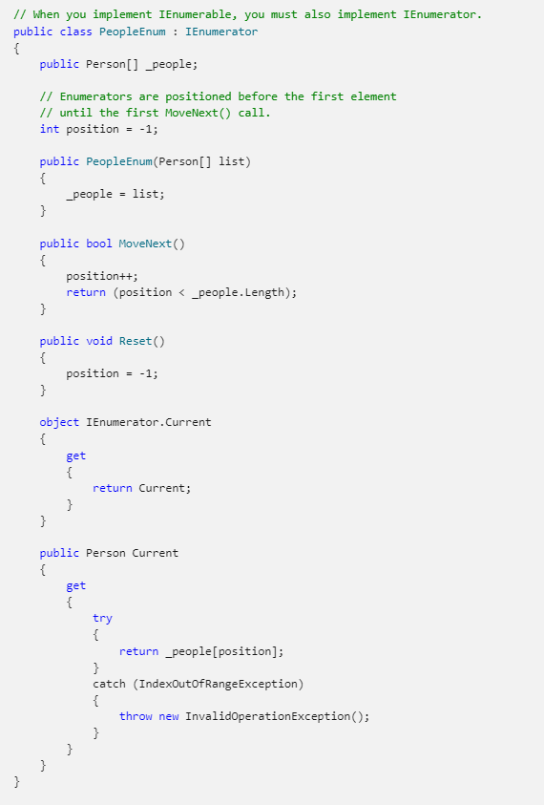
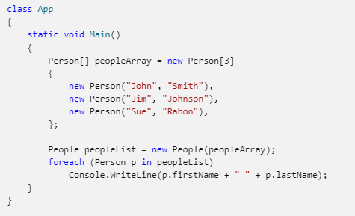
foreach、枚举器、迭代器
https://learn.microsoft.com/en-us/dotnet/api/system.collections.ienumerator?redirectedfrom=MSDN&view=net-7.0
http://www.zzvips.com/article/222088.html
https://blog.csdn.net/dmk17771552304/article/details/120026299

